Slide 1
大阪を変える・関西を変える・日本を変える
【要約版】
大阪発“地方分権改革”ビジョン
自分たちのまちのことは自分たちで決める
【霞ヶ関・中央集権】
私たちの思いが、なかなか実現されない
だから、無駄使いも起こるのでは
【自己決定・自己責任・自己経営】
住民に近いところに力を集める ニア・イズ・ベター
地域における「自助・共助」をベースに、まずは市町村が身近な行政
サービスを 総合的に担う。そして、市町村ができないことを大阪府
（関西州）が、大阪府 （関西州）もできないことを国が担う。
市町村優先の徹底（分権）
関西州の実現に向けて（集権）
◆市町村への権限移譲
（まず、特例市並みの権限移譲）
◆市町村の体制整備
（合併、広域連携など）
◆市町村補助金の交付金化
◆市町村との新たなパートナーシップ
（「政策協議の場」の設置）
◆大阪市との新たな関係づくり
恒常的「協議の場」を新設
⇒・広域的な調整
・重複事務の整理
・新たな大都市制度の
研究・設計
◆国の出先機関の見直し
（権限・財源の大阪府等へ移譲）
◆関西広域連合の設置
（府県業務の集約）
府県レベルでは全国初！
◆関西広域連合の拡充
更なる国の出先機関の見直し
府県業務の集約
遅くとも、平成３０年には、
府内市町村が中核市に
新たな大都市制度を実現
関西州を実現
大阪府は、発展的に解消

Slide 2
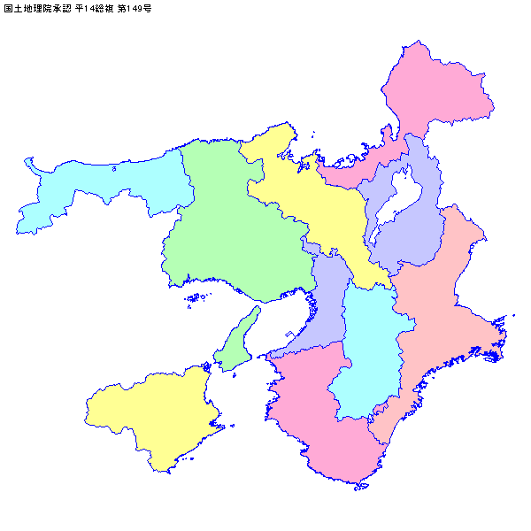
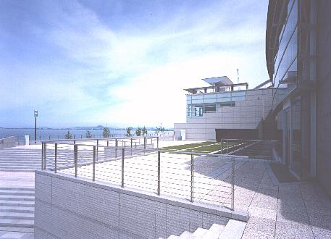
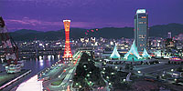
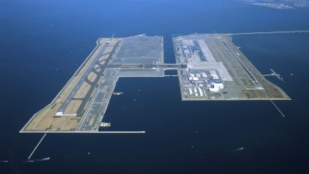
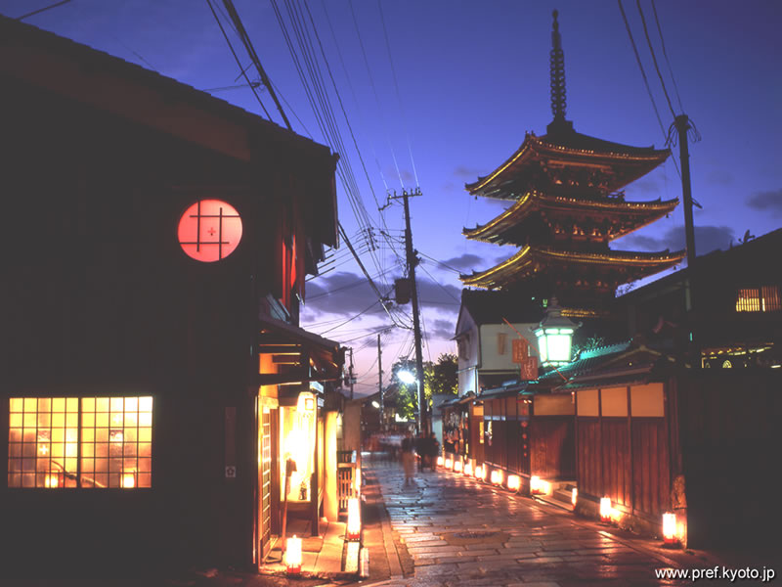
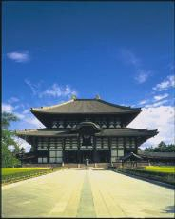
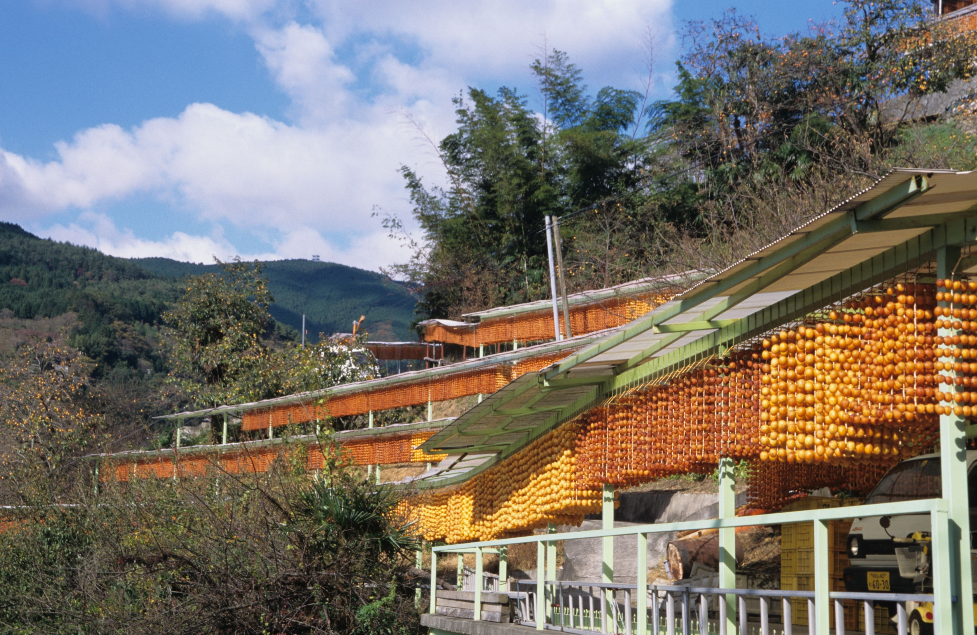
世界に誇る関西のポテンシャルを結集するため
関西州の実現を！
滋賀県
日本最大・最古の湖「琵琶湖」、近畿の水がめであると同時に、貴重な動植物の生息地。
全国有数の内陸工業県、製造拠点の集積が進む。
兵庫県
港町神戸の佇まいや姫路城、温泉街などの多彩な魅力。
重厚長大産業を基幹に厚みのあるものづくり企業、先端的な研究機関などが集積。
京都府
古都京都に代表される歴史と伝統文化。我が国を代表する観光地。
伝統産業とともに、先端技術を誇る世界的な企業が集積。
大阪府
大陸との交流拠点としての歴史を有し、物流拠点都市として大きな潜在力。
世界有数の産業都市として、ものづくり、バイオ、環境など多様な産業が集積。
和歌山県
豊かな自然環境と多種多様な農林水産物（温州みかん、ウメ、カキ、山椒など）
紀伊山地の霊場と参詣道に代表される優れた文化遺産。
京阪神都市圏に近接し、部材産業などが集積
奈良県
長い歴史に培われた文化と優れた伝統工芸品。
古くから続く祈り・癒しの地としての魅力。青垣、山辺、大和三山をはじめとした美しい風景。

